Slide 1
金剛經的生活應用
何濼生 (善護居士)
香港佛教心理學及心理健康協會
加拿大佛教教育基金會協辦
2023、6、20星期二
金鐘統一中心五樓

Slide 2
Kalama Sutta：佛教人要慎思明辨
《羯臘摩經》:「勿因耳聞而輕信，道聽塗說本無稽﹔不以傳統而妄信，歷代傳說多謬奇﹔眾人謠言不可靠，毫釐之差失千里﹔迷信教條未見妥，經典所載非無疑﹔師長訓示固可貴，懾信權威非所宜。」因此，即使在靈性修行，務實的態度還是十分重要的﹕「凡事合理方可信，且須益己復益人﹔必俟體察分析後，始能虔信並奉行。」

Slide 3
金剛喻煩惱， 難除難斷。 但憑般若智慧， 能除能斷。
玄奘曰︰「菩薩以分別為煩惱，而分別煩惱類如金剛。唯此經所詮無分別慧，乃欲明能除斷，故云能斷金剛般若波羅蜜多經。」

Slide 4
金剛經的名句
應無所住而生其心
須菩提：我相即是非相；人相、眾生相、壽者相，即是非相。何以故？離一切諸相，即名諸佛。
凡所有相，皆是虛妄；若見諸相非相，則見如來。
所謂佛法者。即非佛法。是名佛法。
「知我說法，如筏喻者，法尚應捨，何況非法。」
是法平等，無有高下，是名阿耨多羅三藐三菩提。
一切有為法，如夢幻泡影，如露亦如電，應作如是觀
過去心不可得，現在心不可得， 未來心不可得

Slide 5
應無所住而生其心
《六祖壇經》記載，五祖弘忍半夜三更為惠能「說《金剛經》，至『應無所住而生其心』，惠能言下大悟，一切萬法，不離自性。遂啟祖言：『何期自性，本自清淨；何期自性，本不生滅；何期自性，本自具足；何期自性，本無動搖；何期自性，能生萬法。』
無所住的多重意義:
  對生命有整體觀，不會執著生命中的一段經歷 (不執著是什麼意思?)
  對生命有整體觀，不會執著緣起緣滅的一切現象 (「法」執; )
  對生命有整體觀，不會執著緣起緣滅的「相」(一切想法、想像、意識型態)
有所住便會有不同程度的偏執(obsession) ；偏執放不下，會產生種種煩惱 (不甘心；第二支箭；不懂「止蝕」)
強迫症: Obsessive-compulsive disorder (OCD) is a common, chronic, and long-lasting disorder in which a person has uncontrollable, reoccurring thoughts ("obsessions") and/or behaviors ("compulsions") that he or she feels the urge to repeat over and over.偏執放不下去到極端，變成強迫症。

Slide 6
我相即是非相；人相、眾生相、壽者相，即是非相。何以故？離一切諸相，即名諸佛。
「相」 應譯為 mental construct ；直釋是「意識」上由 「心」生成的「型態」 ；但一般來說「意識型態」 卻會被理解為ideology 。Why?
為什麼？因為ideology普遍被譯為「意識型態」 。
Names and labels一切名稱都會誤導；但現實生活中名稱實有需要
宗教的名稱只是名稱。對多數人來說，宗教互不相容。
但一行禪師可以打破宗教名稱帶來的界限
相由心生，由是虛妄。

Slide 7
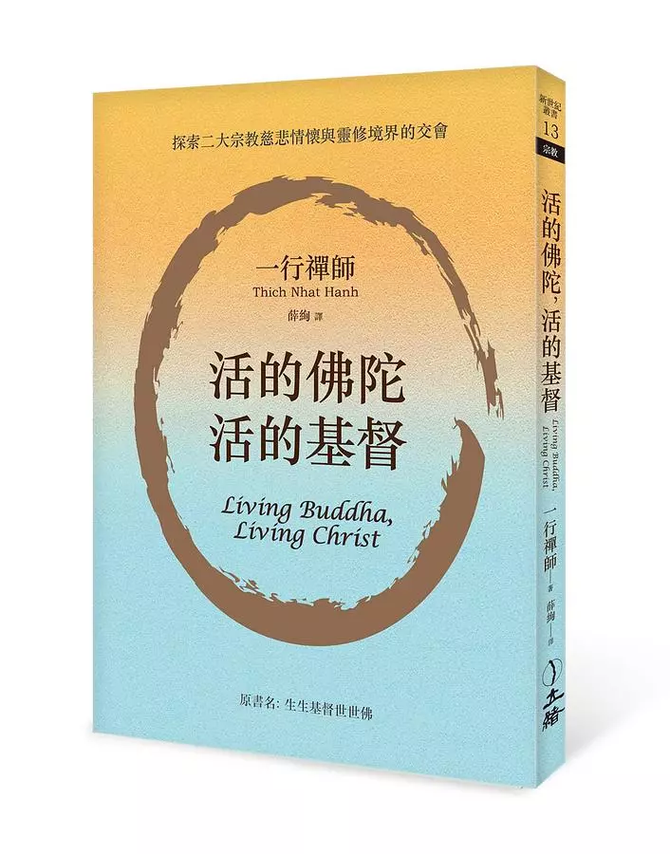

Slide 8
我相: 我相使人自高自大；行善居功；情緒容易受傷；遠離慈悲喜捨
人相： 對別人起分別心；與人計較甚至因小事傷和氣
眾生相：不懂愛惜其他物種的生命
壽者相：不識生死僅是現象；佛性或真理生命本無生死；生命的質才重要；陽壽多活幾年甚至幾十年長遠而言沒有什麼分別。把握當下，活出佛性才重要。

Slide 9
凡所有相，皆是虛妄；若見諸相非相，則見如來。
洞悉相皆虛妄，講就容易，做到是非常難 (因習慣成自然；業力)
但有了目標，慢慢學放下，心情就愈輕鬆，慢慢日子有功，樂得自在
放下「意識型態」、放下 “mental construct” (心理造「像」) ，要經常檢討、經常「留心」，留意心的想像
知道所有想像皆是虛妄，可以戰勝psychosis思覺失調
「若以色見我，以音聲求我，是人行邪道，不能見如來」(妙法蓮華經的一個重點是「開權顯實」(權=權宜；實=實相)

Slide 10
所謂佛法者。即非佛法。是名佛法。
由於平等心是最基本最重要的訓練，對待佛法這名相，應跟對待其他名相一樣，不應妄起分別。
不理名相，只要導人遠離束縛，助人放下心中種種重負(如記仇)，重獲自在，就是正道，反之就是邪道。

Slide 11
「知我說法，如筏喻者，法尚應捨，何況非法。」
筏者，乃渡河工具(權巧方便) 而已；如已渡河，不會揹著筏行走
佛的種種說法，無非是「標月指」 。自己不依法進修，只見指不見月，此生可說虛渡。

Slide 12
是法平等，無有高下，是名阿耨多羅三藐三菩提。
阿耨多羅三藐三菩提即無上正等正覺
佛法是平等觀的心法
觀一切法，均以直觀而觀，不會扭曲過濾而觀
心佛眾生本無分別

Slide 13
指月錄的名句：「老僧三十年前未參禪時，見山是山，見水是水。
及至後來親見知識，有個入處，見山不是山，見水不是水。
而今得個休歇處，依前見山只是山，見水只是水。」
訓示我們外境始終不是我們見不到真如的原因。
見不到真如，源頭只是虛妄的心。
It is always attitudes that erred,
Never the external world (“mountains and rivers”)
The uninitiated never notice the erring.
The to-be initiated notice the erring, but try to find reality from the
outside.
The wise dispel their own biased views, and see reality for what it is.
我們所見的外境本身從來沒變也沒有對錯，
虛妄從來無關外境。
虛妄的人從來不知所知虛妄(所知虛妄，歸因妄起分別，未察生命的原來佛性本無分別)
知道所知為虛妄的人卻往往緣木求魚。
智者因自覺離相，歸根復命。

Slide 14
一切有為法，如夢幻泡影，如露亦如電，應作如是觀
有為法即因緣所生法，亦即世上一切森羅萬象。一切有為法都是過眼雲煙，轉瞬間即逝
So what?
Life is too short, 何必斤斤計較、與人爭一日的長短？
Life is too short, there are far more important things to learn than to waste time trying to make marginal gains in this and that.著眼於小著數都往往要付出大代價
何不每天都求慧命的寸進?修心以正、修心以恆，天天向上
何必錙銖必較？ 「是日已過，命亦隨減；如少水魚，斯有何樂」

Slide 15
一切有為法，如夢幻泡影，如露亦如電，應作如是觀
斯有何樂，是叫我們不要戀棧世上的歡樂，並非是說要「離世覓菩提」 ，「離世覓菩提」終不可得。學佛絕非漫無目的的「佛系」人生，而是精進慕道、終生不懈、不拘小節的人生。
而是要在世上面對挑戰學會放下的功夫
放下不是消極
放下主要是放下自己的偏見成見偏執
明白生命的價值，發揮生命的價值，追求永恆的價值，那就是慧命。慧命是「明」 ；昧命是「無明」

Slide 16
生命壽命與慧命: 文珠法師講述
1991年於香港佛教文化中心
1、真理生命的認識
佛教對人生命的看法，雖然說：人生苦短，四大皆空，五蘊無我；但就在五蘊無我的幻妄色身中，含藏著永恆的真我，這真我就是八識田中精神主體，也就是真理生命。只要我們能揭開假我，認識真我，轉移人生目標，朝向真理生命之途邁進，以真理來修改不良的行為，淨化不淨的身心，自可驅除人心的邪念，洗刷人間的罪惡，展現生命的光輝，獲得真理生命的歸宿。
2、法身慧命的康復
其次，是佛教的重心不在人世間壽命的長短，而是在於人生法身慧命的康復。所謂法身慧命，就在吾人四大五蘊所組合的生命中，朝夕與共，形影不離。可惜一般人，過於傾向物質享受，忽視法身慧命的存在，致使人性本具的法身慧命長久以來，欠缺營養，何止精神不振，簡直被物慾洪流所淹沒。如果我們在吸取飲食營養的同時，肯兼顧內在慧命的需要，以佛的正法來作為精神食糧，便可滋養法身，增長慧命，成就如來五分法身香。若能迴小向大，繼承佛的遺志，荷擔如來的家業，弘法利生，續佛慧命，則日久功深，必然破塵沙，斷無明，證法身，與佛同壽，不再受生死無常的威脅。
常、 樂、 我， 淨的完滿境界

Slide 19
過去心不可得，現在心不可得， 未來心不可得
心，
不住於過去
不住於現在
不住於將來

Slide 20
僧璨禪師「信心銘」最後兩句
From the Diamond Sutra:
One who gives up all mental constructions
Is called Buddha.離一切諸相即名諸佛
Mental constructions 諸相
四相: Mental construction of Me, that of Others,
That of Sentient Beings, that of Time.
Transcending the past, the present, and the future is eternity.

Slide 21
